Slide 1
射电天文中的诺贝尔奖与SKA望远镜
李翰韬 刘佳烨 彭韵璇

Slide 2
天文学诺奖
1936
宇宙辐射和正电子的发现
1964
微波激射器和激光器的发明
1967
恒星能量的生成
1970
磁流体动力学和新的磁性理论
1974
射电天文学的先驱性工作
1978
低温研究和宇宙背景辐射
1983
天体物理学的成就
1993
新型脉冲星
2002
天体物理学领域的卓越贡献
2006
宇宙微波背景辐射的黑体形式和各向异性
2011
证实宇宙爆炸

Slide 3
射电天文诺奖
1974
射电天文学的先驱性工作
1978
低温研究和宇宙背景辐射
1993
新型脉冲星
2006
宇宙微波背景辐射的黑体形式和各向异性

Slide 4
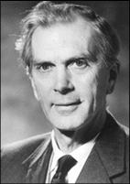
1974-射电天文学的先驱性工作
1974年诺贝尔物理学奖授予英国剑桥大学的赖尔（Martin Ryle,1918-1984）和休伊什（Antony Hewish,1924-- ）,以表彰他们在射电天文学方面的先驱性工作，赖尔获奖是由于它的观测和发明，特别是综合孔径技术的发明；休伊什则是由于他在发现脉冲星所起的决定性作用。
赖尔是射电天文学的主要创建者之一，他发明的综合孔径射电望远镜成为世界各国射电天文学家仿效的典范。他创建的卡文迪什射电天文学基地成为国际上最重要的射电天文研究中心之一。他在射电天文观测技术、射电宇宙学和射电源物理学等方面作出了大量的创造性贡献和发现，使英国的射电天文学研究长期处在领先地位。

Slide 5
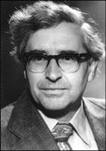
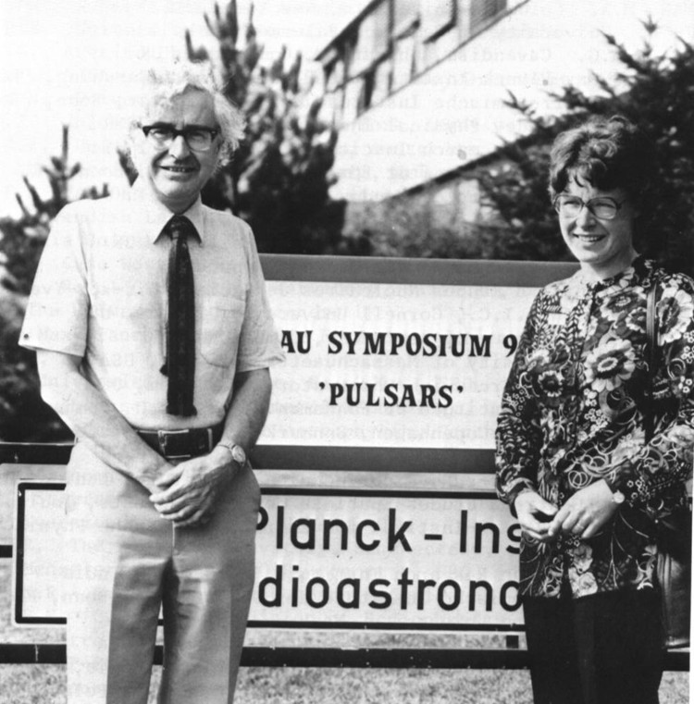
1974-射电天文学的先驱性工作
休伊什对天体物理学最重要的贡献是发现了脉冲星。休伊什在1965年拟定了建造一种新型的闪烁射电望远镜的计划，以发现和研究各种类星体和射电星系，还可以利用它来研究太阳风。休伊什还根据致密星振荡理论来解释辐射的脉冲性质，提出脉冲星可能是中子星的论断。

Slide 6
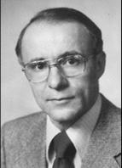
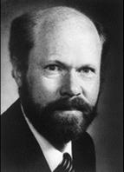
1978-低温研究和宇宙背景辐射
1978年诺贝尔物理学奖一半授予苏联莫斯科苏联科学家学院的卡皮查（Pyotr L.Kapitsa,1894-1984）,以表彰他在低温物理学领域的基本发明和发现；另一半授予新泽西州霍姆 德尔贝尔实验室德裔物理学家彭齐亚斯（Arno A.Penzias,1933-- ）和R.威尔逊（Robert W.Wilson,1936-- ），以表彰他们发现了宇宙背景微波辐射。
彭齐亚斯和R.威耳逊。他们两人都是贝尔电话实验室的研究人员。1963年初，他们把一台卫星通讯接收设备改为射电望远镜，进行射电天文学研究。他们用它测量银晕气体射电强度。为了降低噪音，他们甚至清除了天线上的鸟粪，但依然有消除不掉的背景噪声。
他们认为，这些来自宇宙的波长为7.35厘米的微波噪声相当于3.5K。1965年，他们又订正为3K，并将这一发现公诸于世，为此获1978年诺贝尔物理学奖金。

Slide 7
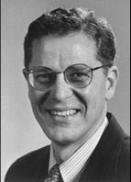
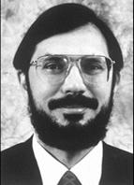
1993-射电天文学的先驱性工作
1993年诺贝尔物理学奖授予美国新泽西州普林斯顿大学的赫尔斯（Russell A.Hulse,1915-- )和小约瑟夫·泰勒（Joseph H。 Haylor,Jr,1941-- ),以表彰他们发现了一种新型的脉冲星，这一发现为研究引力开辟了新的可能性。
赫尔斯和泰勒是在1974年用西印度群岛波多黎各的300m射电望远镜发现这种新型脉冲星的。当时 泰勒在阿墨斯特（Amherst)麻萨诸塞大学任教授，赫尔斯是他的研究生。脉冲星是一种质量比太阳大而半径大约只有十几公里的快速旋转的"宇宙信号"（假如有一个人站在脉冲星上，其重量会比在地面上大千亿倍）。

Slide 8
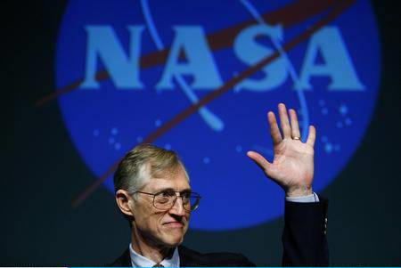
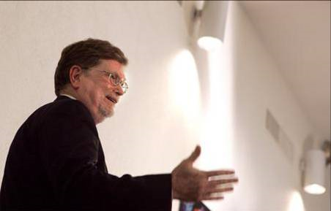
2006-宇宙微波背景辐射的黑体形式和各向异性
2006年诺贝尔物理学奖授予美国科学家约翰·马瑟和乔治·斯穆特，以表彰他们发现了宇宙微波背景辐射的黑体形式和各向异性。它的发现是大爆炸理论的三大支柱之一；后来的非各向同性则为宇宙结构的起源提供了证据。

